Slide 1
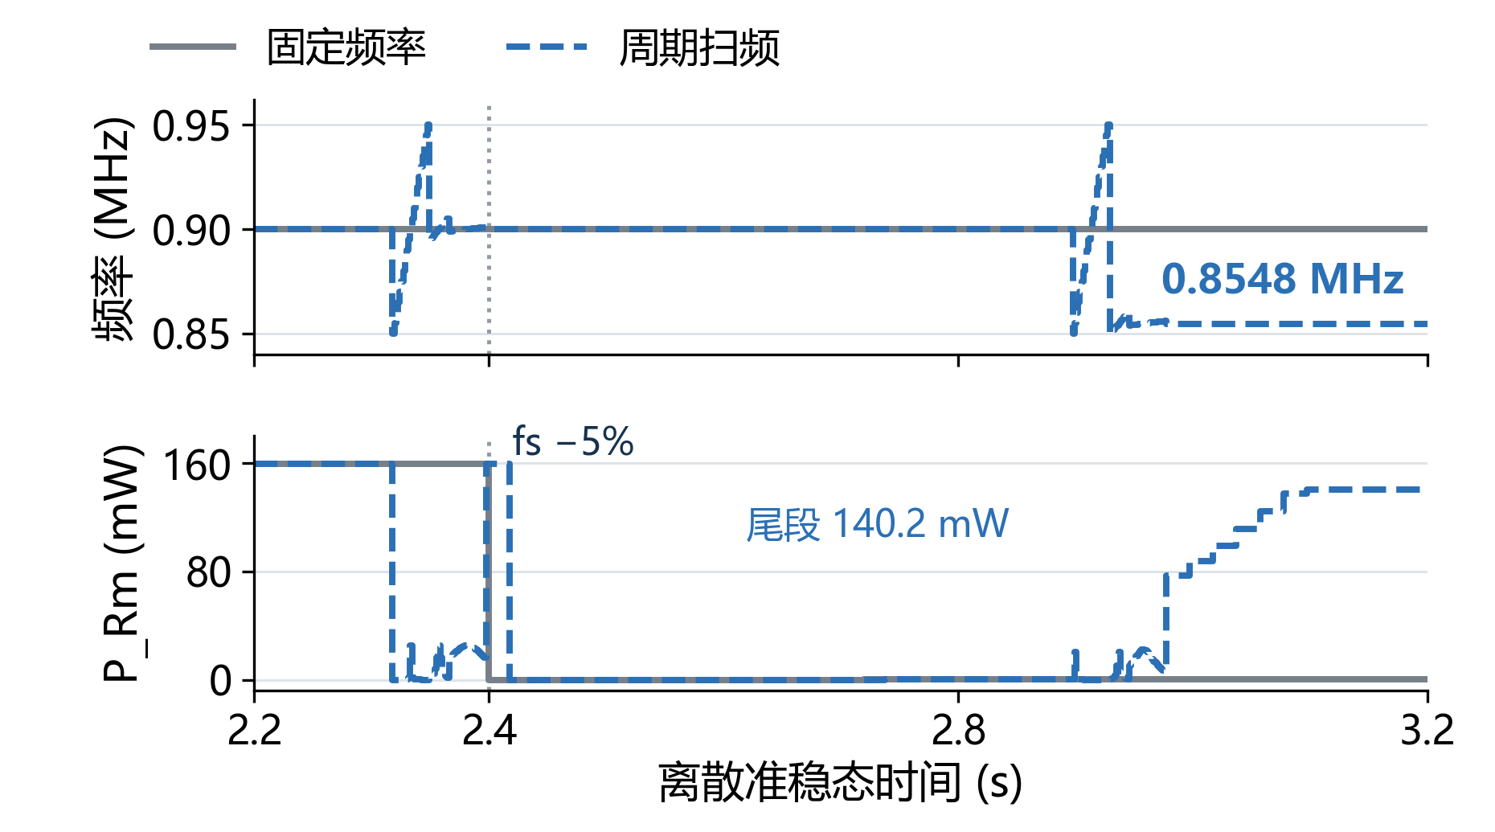
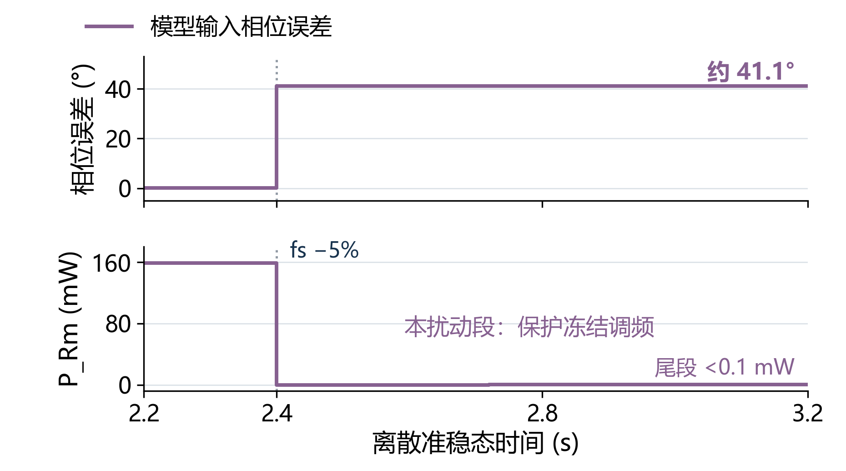
三种控制原型已实现：调频依据不同，扰动响应也不同
固定频率＋共同保护
周期扫频＋共同保护
相位误差闭环
正常保持0.9 MHz，不主动寻峰
保护可降幅或停机
逐点比较功率，选择候选峰位
恢复幅度后继续监测
按输入相位误差及局部斜率调频
保护冻结时暂停频率更新
用途：建立扰动响应基线
用途：验证重新定位功率峰
用途：检验基准相位目标适用性
A 固定与扫频：同一历史主时序
B 相位反馈：独立历史试验
2.4 s起 fs−5%，保留扫描与保护记录
Kφ＝5 Hz/°，目标输入相位＝−1.0782°
已到新峰位，连续合格6/10样本，未通过本段验收
本段调频被保护冻结，不能据此只归因于小增益
相位试验与另外两种策略的口径尚未统一，本页展示实现与现象，不作性能排名。
假设BVD电学模型，非实测数据 扫描辅助P&O作为第四种扩展方法另页展示
15
Notes:
第15页：三种控制原型已实现：调频依据不同，扰动响应也不同
【建议时长】约2–3分钟，可按现场时间只讲上方方法与下方结论
【逐字讲稿】
这一页展示我们已经做出的控制方法和阶段性仿真结果。上方三列分别是计划书要求的固定频率、周期扫频和相位误差闭环。
固定频率正常保持0.9 MHz，不主动寻峰，但共同保护可以降幅或停机。周期扫频逐点比较功率，找到候选频率后交给控制器使用。相位方法使用匹配网络输入相位的误差，并结合局部斜率的正负决定调频方向；它的目标相位取自基准安全功率峰，不预设为零度。
先看左侧。灰色和蓝色来自同一历史主时序，分别是固定频率和周期扫频，图中保留了扫描点与保护过程。2.4秒开始fs减5%的扰动。灰线仍停在0.9 MHz，功率降得很低。蓝线经历扫描和恢复渐升，在2.977秒的控制记录中采用0.8548 MHz，尾段功率约140.2 mW。但本段结束前只有6个连续合格样本，未达到原定10个样本的稳态验收要求。所以这里能说重新定位了峰位，不能说已经通过稳态验收。
再看右侧。这是另外一次历史相位试验，增益5 Hz/度，目标为输入相位负1.0782度。该扰动段的相位误差约41.1度，功率仍然很低。更重要的是，原始记录显示整个fs减5%段都处于频率冻结状态，调频更新为零，因此这张图反映的是相位控制与保护逻辑组合后的响应，不能简单归因于增益小或相位算法本身失败。
两部分的来源和统计口径尚未统一，本页只展示实现和现象，不进行性能排名。我们还做了扫描辅助P&O，作为第四种扩展方法保留在后续页面，不用它替代计划书中的相位闭环。
【看图顺序】上方从左到右介绍方法；下方先左框的频率再功率，接着右框的相位误差再功率。无需额外切换截图。
【图文口径】
1. 左图：已有Python离散准稳态主时序，SHA256前10位a734eca013；没有新增仿真。右图：独立历史相位试验，目标与增益来自其自身审计文件。
2. 左右横轴均展示2.2–3.2 s，但是不是同一次运行，禁止将其当作统一对照实验排名。2.2–2.4 s是之前的Rm+50%段，不是基准段。
3. 纵轴P_Rm是等效机械支路电阻中的电学有功耗散，不是实测功率或声功率。140.2 mW是当前fs−5%场景峰值，不等于恢复基准170 mW。
4. 相位定义是arg(Zin)，不是换能器端口相位。误差e=目标相位−当前输入相位；正常且未冻结时Δf=clip[Kφ e sign(dφ/df),−500,+500] Hz，频率限制0.8–1.0 MHz。
5. 局部斜率采用模型±100 Hz探针，其探测耗时未计入这次历史相位试验。不能把它描述为已实现硬件相位测量或统一扫描时间预算。
6. 右图的相位是模型计算值，停机零幅度期间也能由模型给出，不表示真实系统在零电压、零电流时仍能测得相位。
7. 本图只有Kφ=5的历史数据，不证明“相位误差很小但功率低”。其他增益的结论应回到对应增益统计与证据页。
8. 本页不更改98%门槛、10样本窗口、扰动持续时间或电压/电流限值。固定/扫频/P&O其他页及其历史来源保持不变。
【模糊推测】本页不加入未经运行验证的效果预测。保护与相位调频衔接如何改进属于后续待验证设计。
【可能追问】相位方法为什么没恢复？答：本次fs−5%段每个样本的frequency_frozen均为1、frequency_update_Hz均为0。应先分析保护放行条件，再开展统一时序试验，当前不能仅从这张图判定相位控制本身优劣。
【来源】
C:/Users/24739/Documents/Codex/2026-08-10/new-chat/ppt_control_fix_20260906/build/data/stage4_control_timeline.csv
SHA256: a734eca013d415f7a875c2785068745cd80ad811d7284e893bbcd1e974c5f0a0
C:/Users/24739/Documents/Codex/2026-08-10/new-chat/CTO_virtual_drive_platform_v2_1/results/phase_ablation/phase_timeline_selected_gain.csv
SHA256: b170bc930dfbdcd07a58b9f3b2d37f7121f9cd9d3cd0239ebe8034ec079f8085
C:/Users/24739/Documents/Codex/2026-08-10/new-chat/CTO_virtual_drive_platform_v2_1/results/phase_ablation/phase_ablation_audit.json
SHA256: b07dba8aa30050d0ee31717a58c6ba6a00a479ce57ecf8efa8812e32f4e45672
C:/Users/24739/Documents/Codex/2026-08-10/new-chat/outputs/v2_self_consistent_rebuild/active_stage3_5/run_phase_ablation.py
SHA256: 0321c41a874d02ba296088ef2226316d956db4732b5665606b9eb02b32a71bd7

